Slide 1

MULTIVERSIDAD LATINOAMERICANA
CAMPUS TONALÁ
FÍSICA II
BLOQUE III. COMPRENDE LAS LEYES
DE LA ELECTRICIDAD
LEY DE OHM
Mtro. Juan Pablo Rivera López

Slide 2
George SimÓn Ohm
Físico y profesor alemán que con base a sus observaciones, en 1827 enunció la siguiente ley que lleva su nombre:
La intensidad de la corriente eléctrica que pasa por un conductor en un circuito es directamente proporcional a la diferencia de potencial aplicado a sus extremos e inversamente proporcional a la resistencia del conductor.

Slide 3
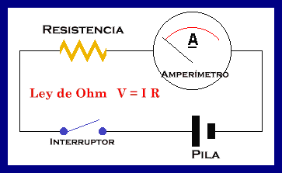
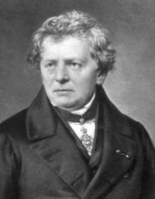
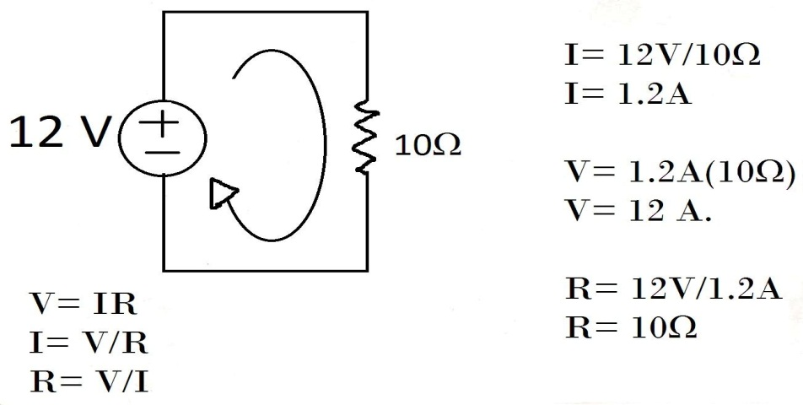

Slide 4
Ley de ohm
La ley de Ohm establece que la intensidad de la corriente que circula entre dos puntos de un circuito eléctrico es proporcional a la tensión eléctrica entre dichos puntos. Esta constante es la conductancia eléctrica, que es el inverso de la resistencia eléctrica.
El ohm cuyo símbolo se escribe con la letra griega (Ω).

Slide 5

fÓrmula
I= V/R
V= diferencia de potencial aplicado a los extremos del conductor en volts.
R= resistencia del conductor en OHM.
I= Intensidad de la corriente que circula por el conductor en amperes.

Slide 6
Ley de ohm - fÓrmula
R= р L/A
R= resistencia del conductor en ohms.
P= resistividad del material de que está hecho el conductor en Ω-m.
L= longitud del conductor en metros (M).
A= área de la sección transversal del conductor en metros cuadrados.

